Slide 1
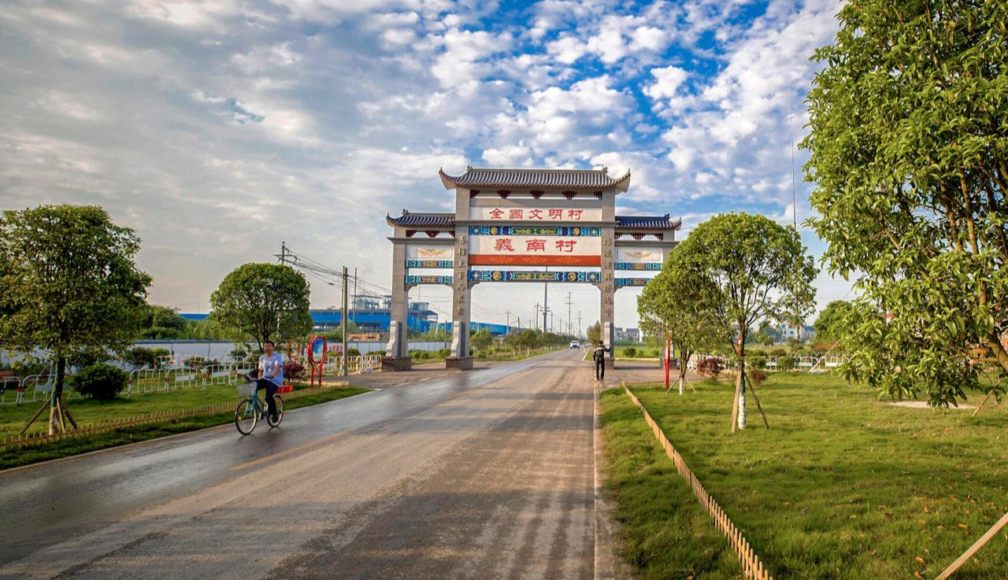
智慧党建 引领发展
人民对美好生活的向往，就是我们的奋斗目标！

Slide 2
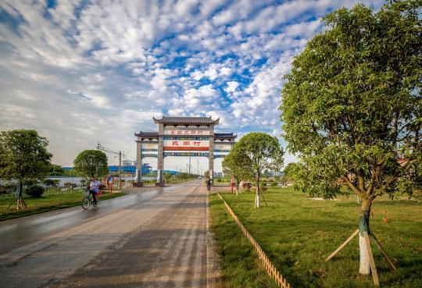
营田镇义南村村情概况
644户
2518人
全村总户数
全村总人口
4634亩
80项
全村总耕地面积
获得各项荣誉称号
义南村——全国文明村、全国乡村治理示范村、省级社会主义新农村建设示范村、省级生态示范村

Slide 3
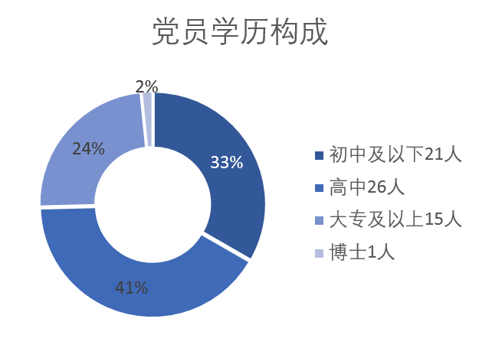
营田镇义南村党组织基本情况
党支部
党 员
3个
63人
入党时间
党龄20年以上
26人
14人
16人
7人
党龄10年以上
党龄5年以下
党龄5年以上
现有村干部5名，平均年龄 46岁，后备干部2名，书记、主任“一肩挑”

Slide 4
围绕“五务”，整合“五网”,打造党员作用发挥新平台
党务
管理放在网上，党员连在线上
政务
村务
群众只进一扇门，数据服务一体化
治理平台智能化，治理体系现代化
商务
公共服务
升级服务软件，优化服务硬件
丰富线下产品，拓展线上渠道

Slide 5
围绕“五务”，整合“五网”，推动治理效能提升
党务
服务网
社保
服务网
电商
服务网
政务
服务网
社会
综治网
村级平台线上办理服务事项80项
其中：党务5项，政务69项，村级治理、政策咨询6项，占村级公共事项一半以上

Slide 6
党
务
管理放在网上，党员连在线上

Slide 7
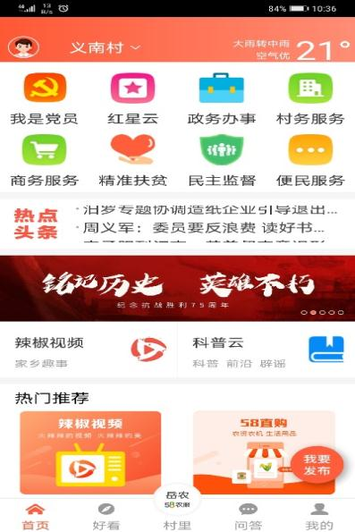
智慧党建平台+岳农app
组织关系
线上转
流动党员
线上管
党员课堂
线上听
党务政策
线上问
党建活动
线上看

Slide 8
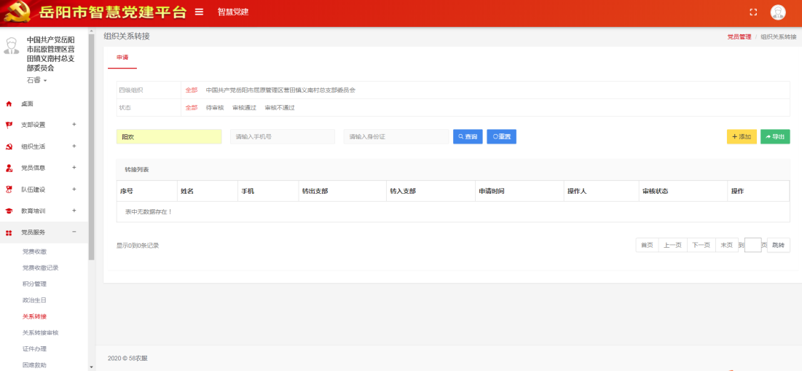
组织关系线上转

Slide 9
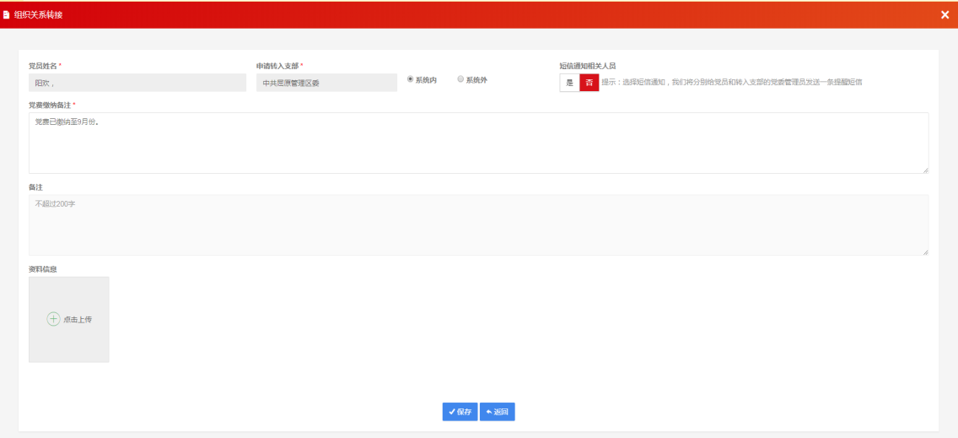
组织关系线上转

Slide 10
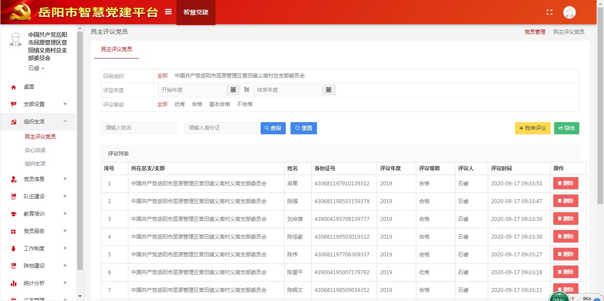
管理服务线上联

Slide 11
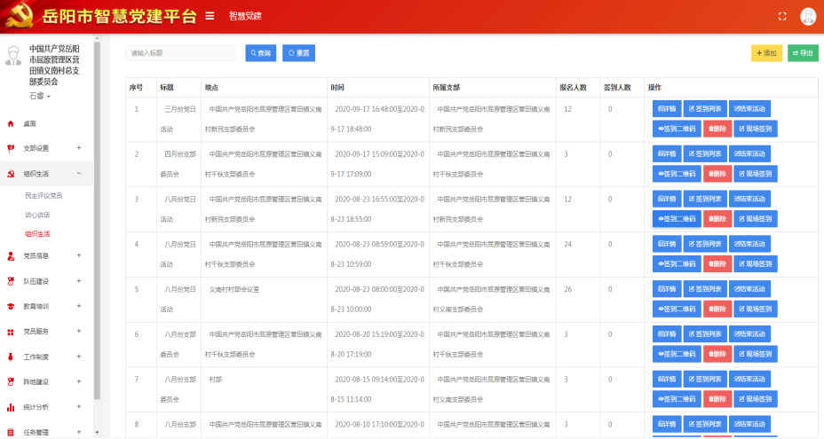
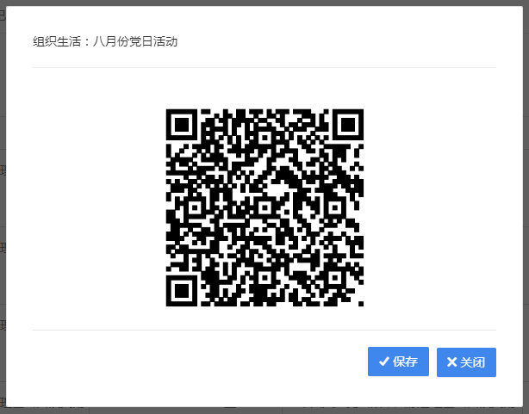
管理服务线上联

Slide 12
管理服务线上联

Slide 13
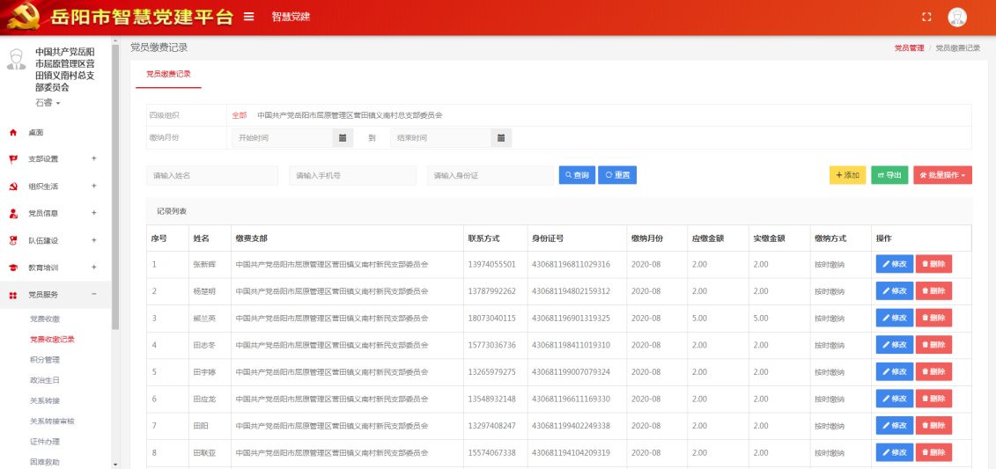
管理服务线上联

Slide 14
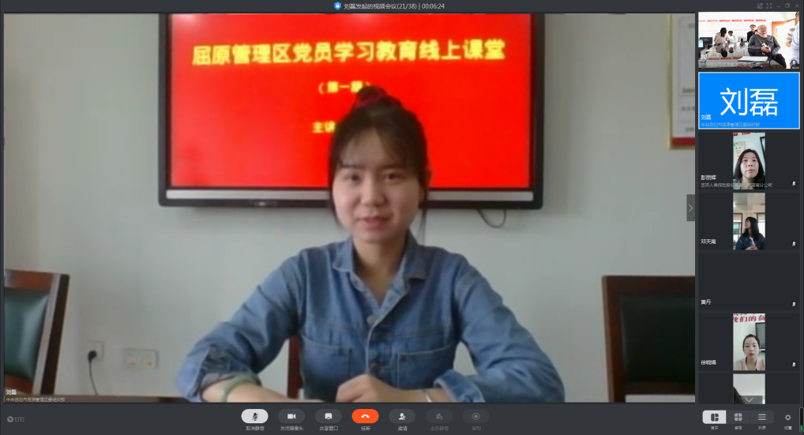
党员课堂线上听
听课，可邀请更多学员加入

Slide 15
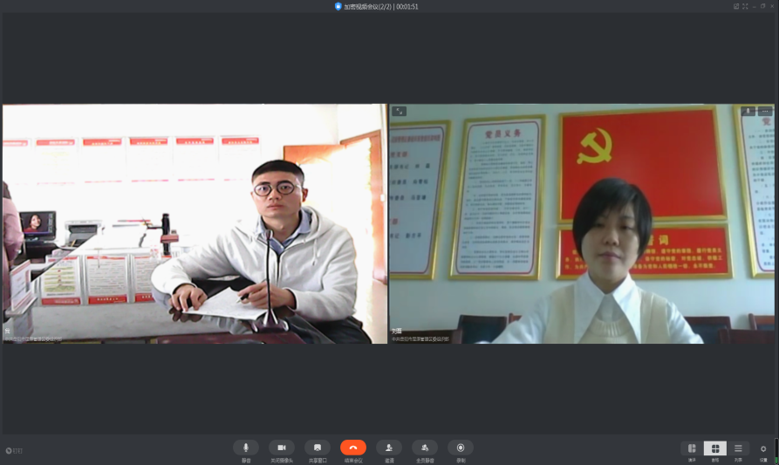
党务政策线上问
政策咨询
业务指导

Slide 16
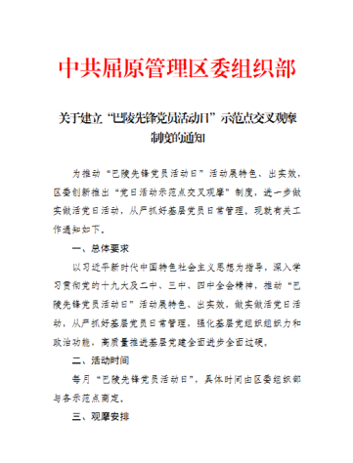
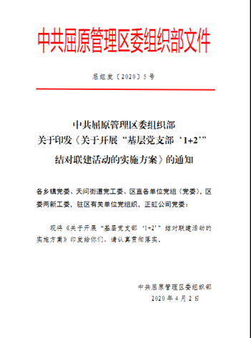
党建活动线上看
结合制度选点观摩
每月确定1个示范点，其他基层党组织通过实地或视频连线交叉观摩，相互借鉴活动开展经验，提高主题党员活动实效。

Slide 17
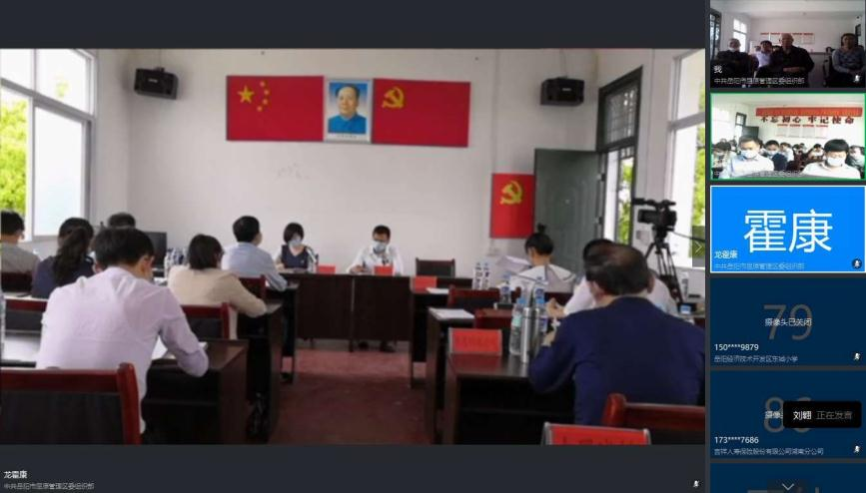
党建活动线上看
模拟观摩
区委组织部与古罗城村开展党支部“1+2”联点共建活动，各村（社区）、区直单位党组织、两新党支部可远程进行观摩

Slide 18
成效
98%
85%
98%
流动党员
参学率
党员中心工作
参与率
村级组织群众
满意度
借助智慧党建平台，通过把党员管理放在网上、把党员服务连在线上，党员管理更加高效有序。

Slide 19
政
务
群众只进一扇门，数据服务一体化
村级受理59项、办结10项
乡镇受理办结172项
区乡村三级互动咨询241项

Slide 20
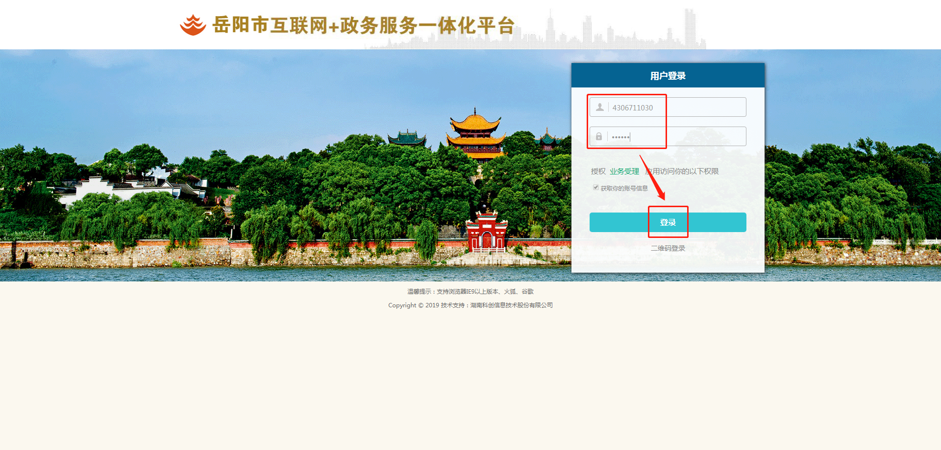
事项办理——生育服务证办理

Slide 21
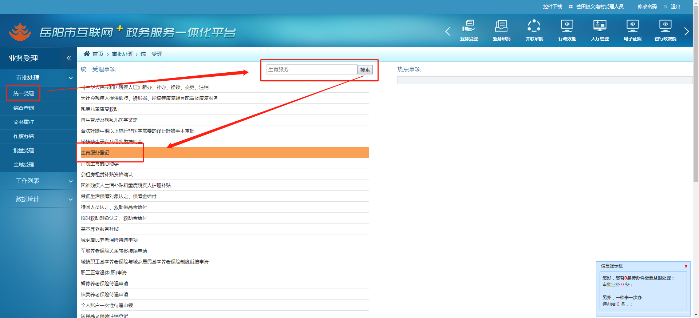

Slide 22
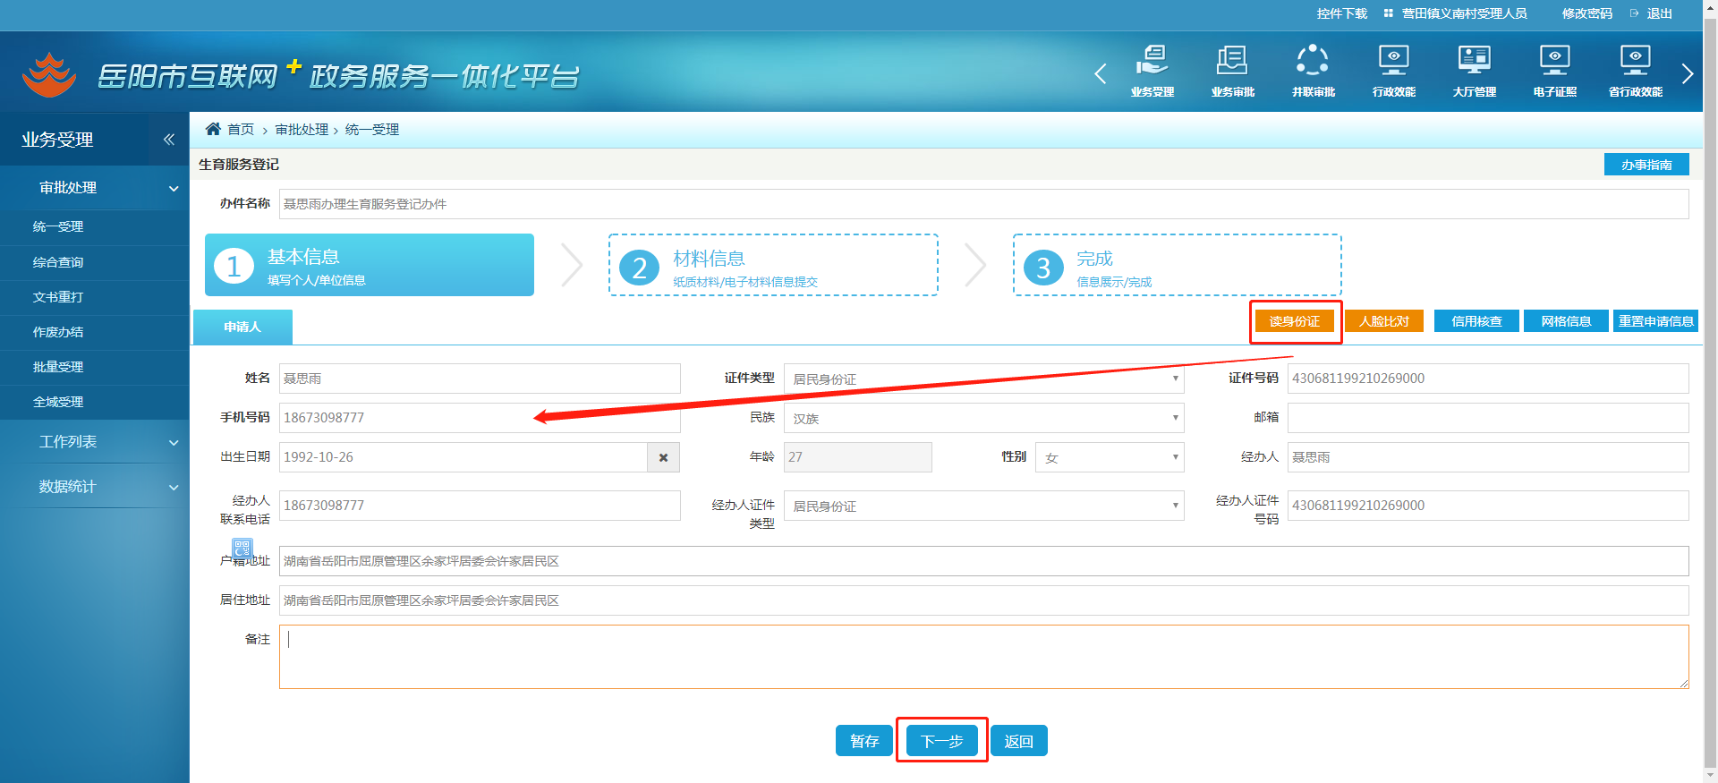

Slide 23
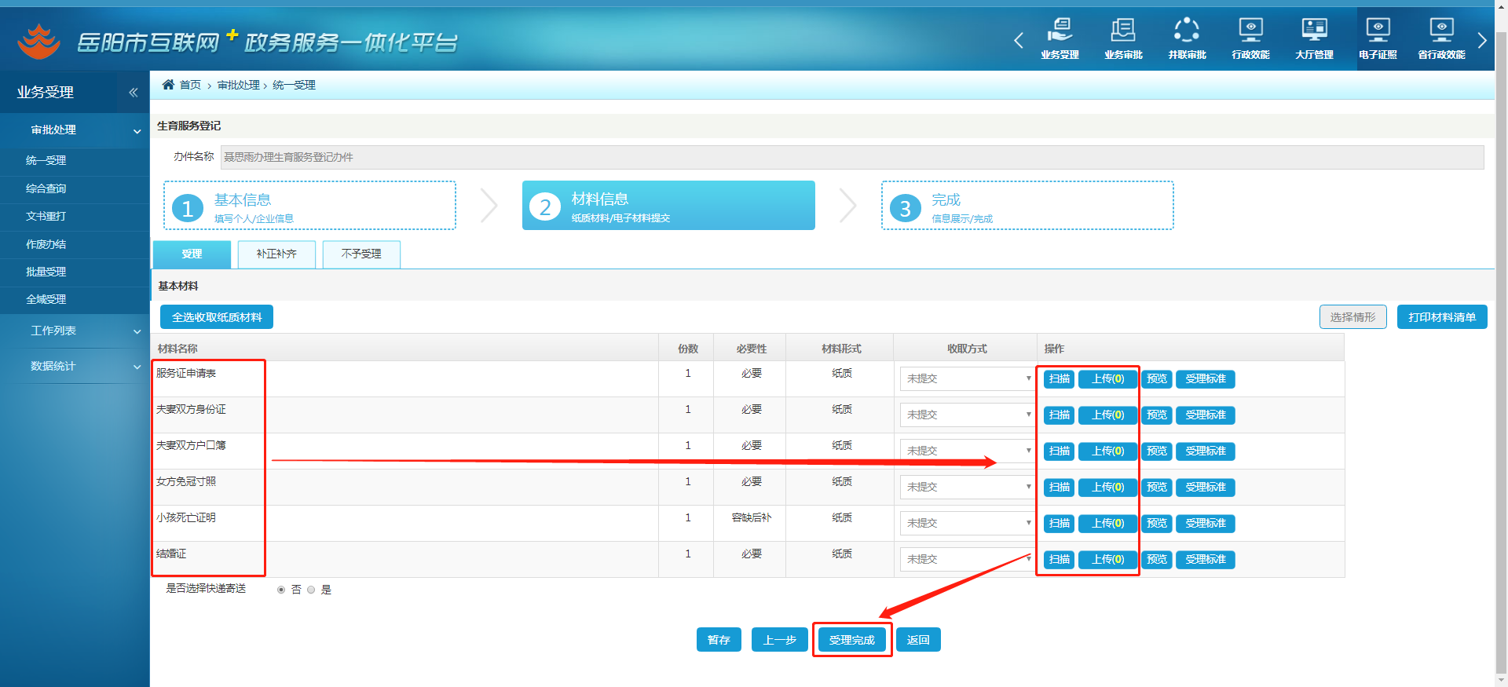

Slide 24
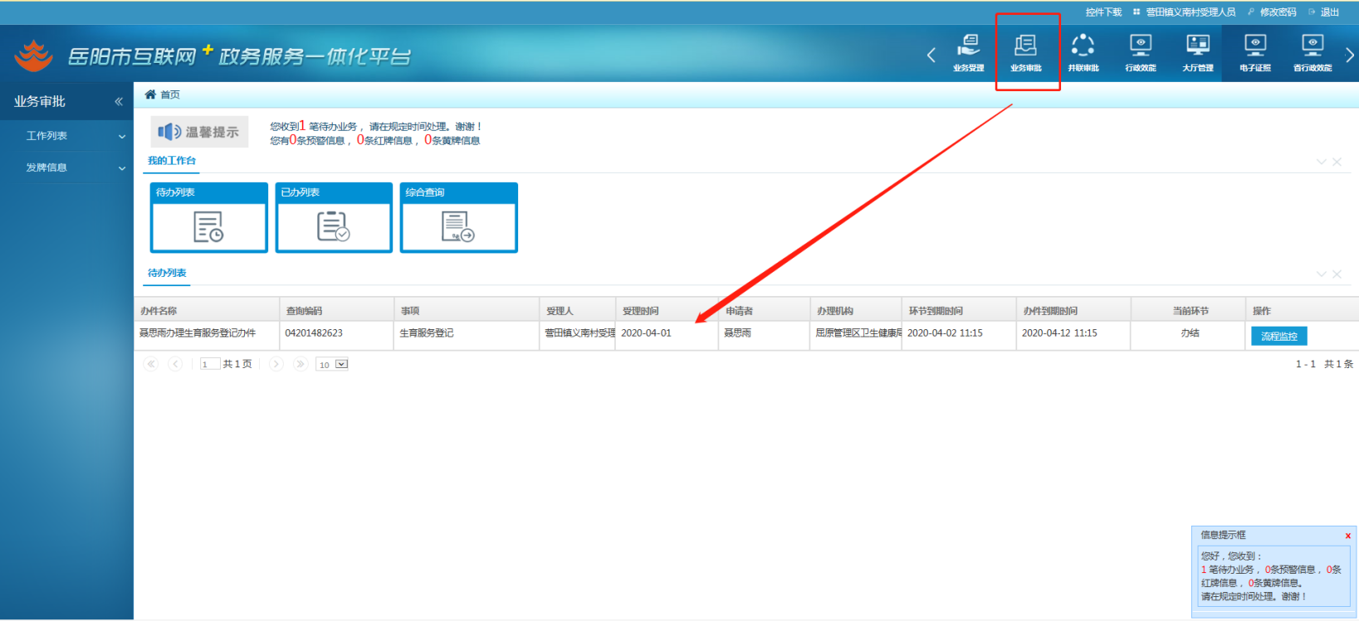

Slide 25
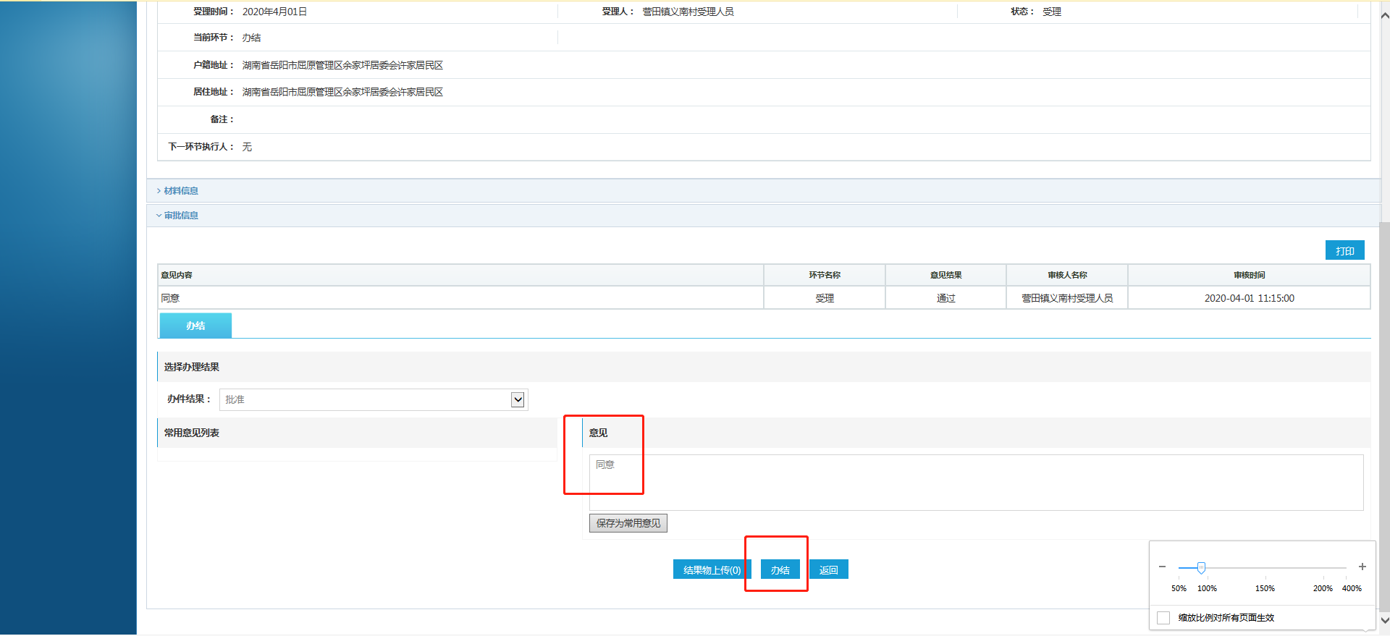

Slide 26
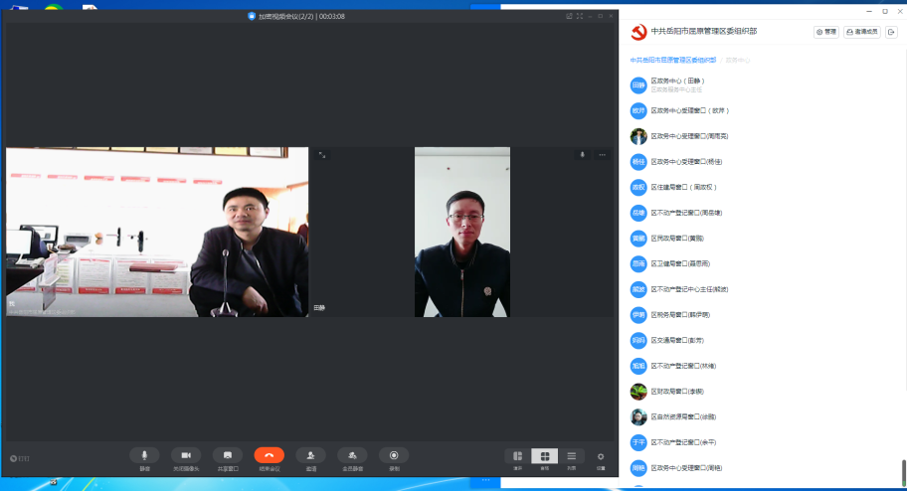
线上指导——区乡村三级联动业务指导
群众与区政务中心工作人员连线政策解答

Slide 27
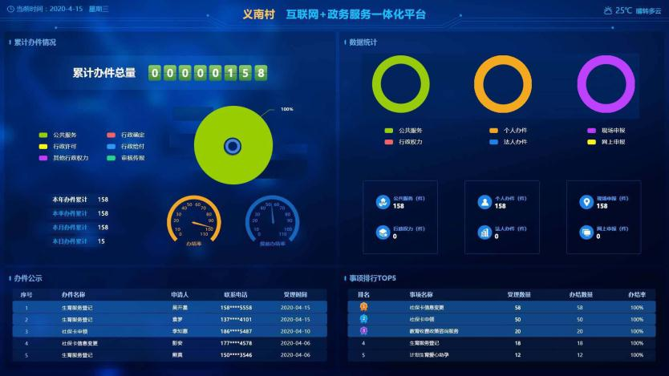
大数据分析
公开透明
241个事项的政策、流程、标准全部在网上公示，群众一目了然
效率提升
数据资料全部网上跑，村干部办事效率明显提高，例如群众办理生育服务证以前需要来回跑3-4趟，5-7天拿证，现在只需跑1趟，1小时内拿证
分析数据、提升效率

Slide 28
村
务
治理平台智能化，治理体系现代化
党建+群防群治
党建+环卫监督
党建+移风易俗

Slide 29
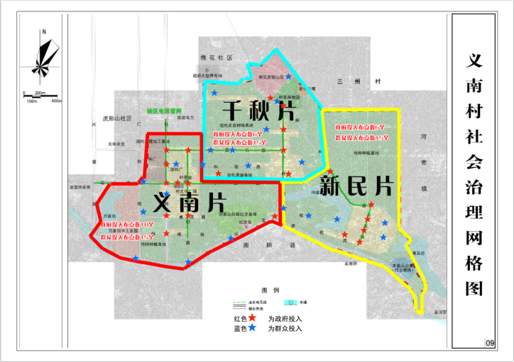
监控资源整合

Slide 30
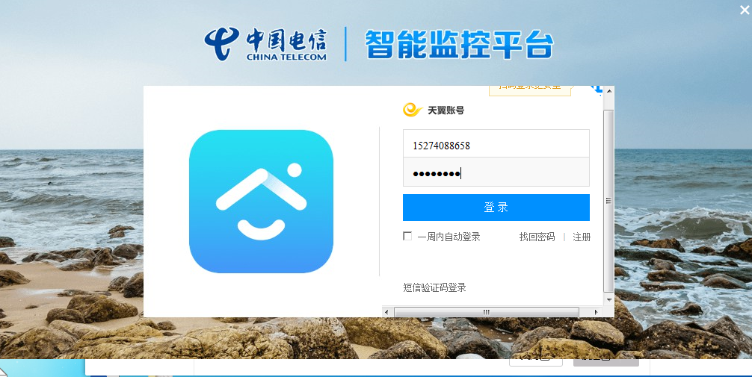
监控系统操作

Slide 31
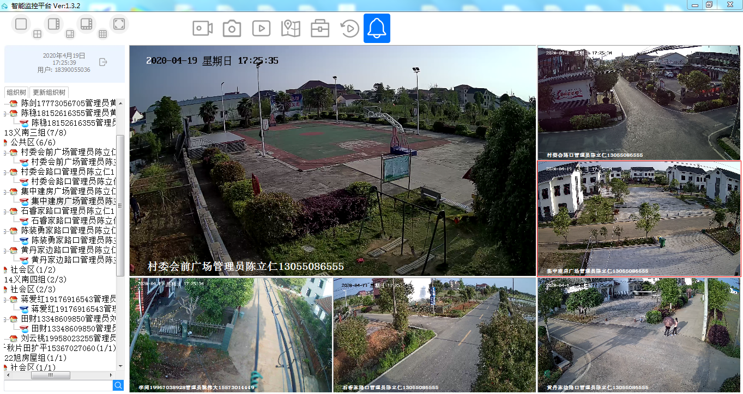

Slide 32
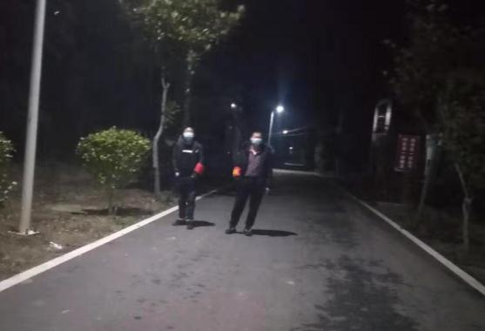
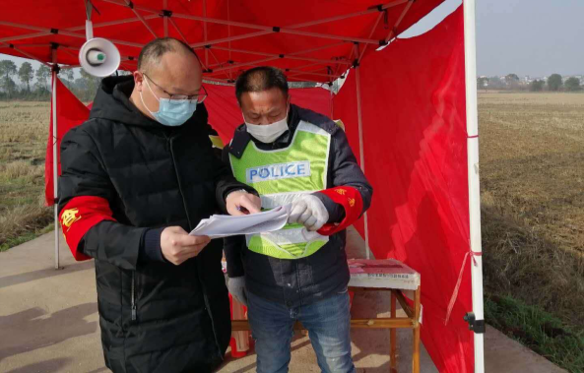
党建+群防群治
治安巡逻
疫情防控
借助智能监控平台，由党员担任巡逻队长，发动群众共同参与社会治安维护，及时发现介入村级治安隐患。近十年来全村未发生一起重大治安事故，被评为全国乡村治理示范村、全区社会治安综合治理先进单位。

Slide 33
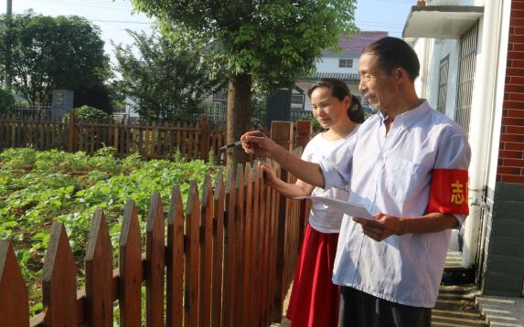
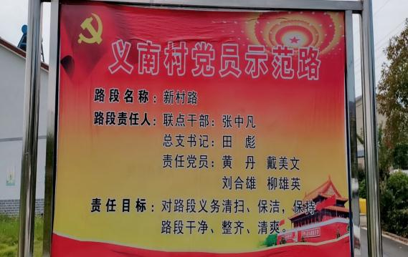
党建+环卫监督
充分发挥老干部、老教师、老战士、老模范、老党员和新乡贤的示范引领作用，在全区率先成立“五老一新”人居环境整治理事会，带动党员干部群众集中攻坚，相关经验被《湖南日报》头条刊发推广。
在农村人居环境整治上，建立了乡镇班子包村、联点单位包片、村支两委包组、共产党员包户的“四包”制度。

Slide 34
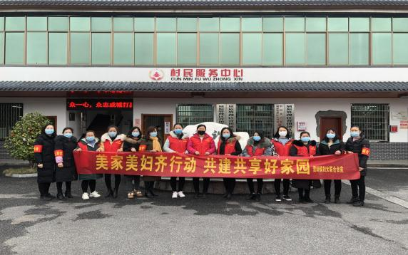
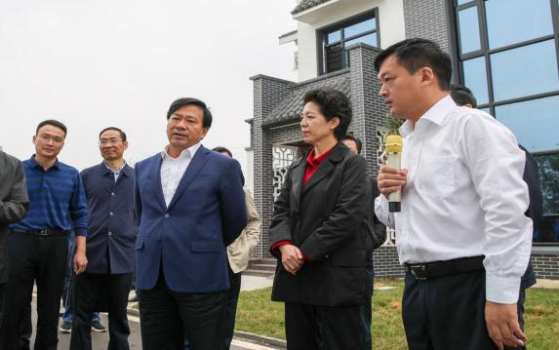
党建+环卫监督
通过智能监控平台，发挥党群积极参与公共卫生整治，实现村级公共区域环境卫生监督全覆盖，共发现、制止、整改环境卫生事件100余个，做到了人居环境的常治长效。
成功打造了人居环境样板点，为国家农业农村部调研、省、市、区人居环境现场会提供了高标准的调研参观现场。全年累计迎接各级检查参观92次，接待各级检查参观人员1万余人次。

Slide 35
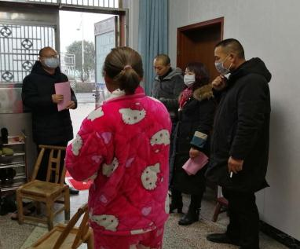
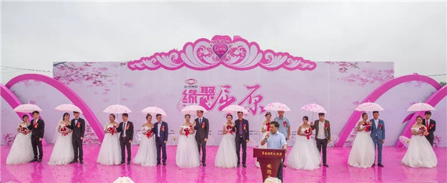
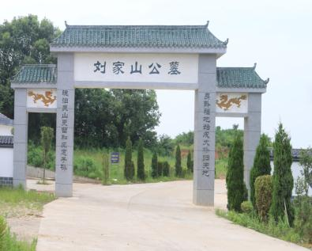
党建+移风易俗
红白理事会成员上户宣传劝导
举办集体婚礼
推行殡葬改革，建立刘家山公墓
全村丧事办理
100%
葬入公墓100%
通过村规民约制度化约束、红白理事会、“五老一新”等自治组织参与，做到“婚事新办、丧事简办、其他事不办”，党建引领移风易俗蔚然成风。
火化率100%

Slide 36
成效
党员作用
发挥显著
治理水平
提升
通过发挥党员示范带头作用，引领群众积极参与公共治理
村庄现代化治理能力和水平大幅提升，村干部负担明显减轻，腾出更多精力搞服务

Slide 37
商
务
丰富线下产品，拓展线上渠道

Slide 38
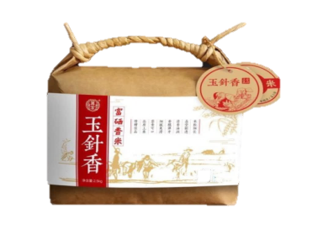
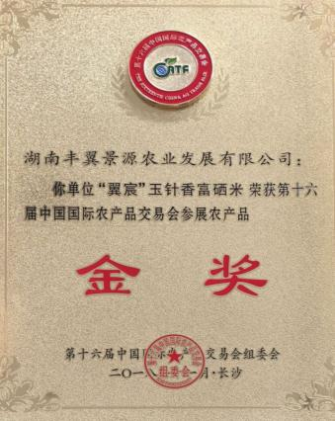
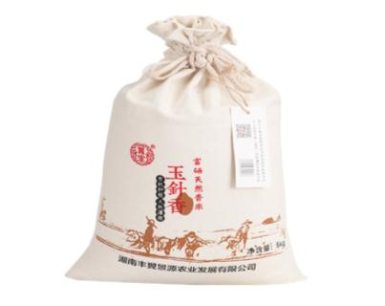
线下产品——种植产业

Slide 39
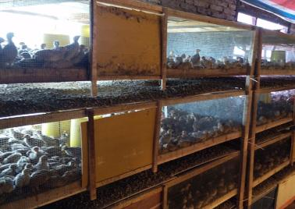
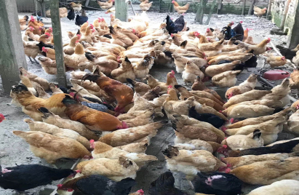
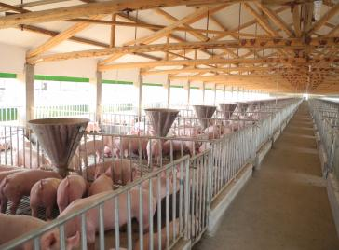
线下产品——养殖产业
鹌鹑
土鸡
生猪

Slide 40
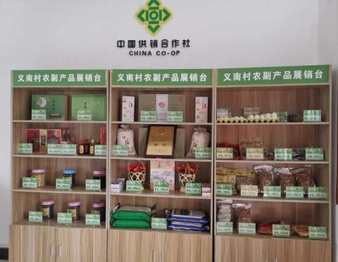
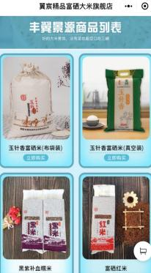
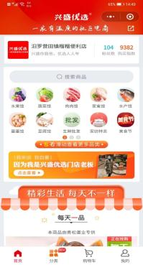
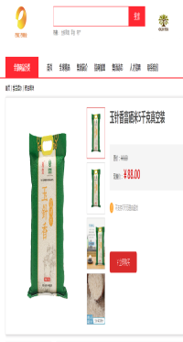
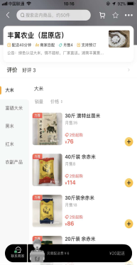
线上销售——电商平台
利用电商平台，拓宽销售渠道

Slide 41
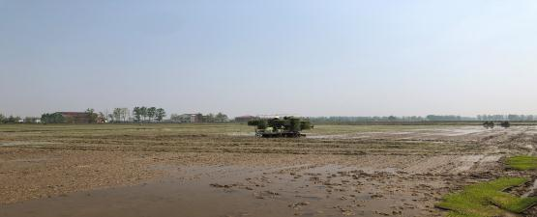
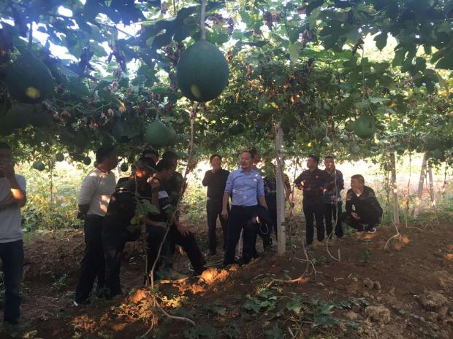
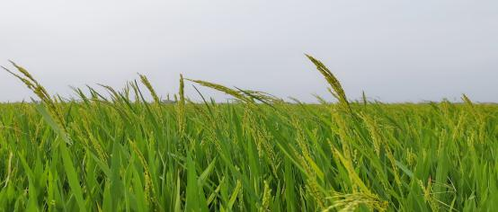
线上线下助力经济发展
优质稻
瓜蒌

Slide 42
成 效
农民增收
村级集体经济收入增加
2019年村民人均可支配收入达到21983元
高于全区平均水平3.5 %
2017-2019年，村集体经济年均收入约56万元，2020年，为调优产业结构，引进瓜萎种植项目，开发种植基地200亩，村集体采取土地入股分红形式参与管理经营，预计将增加村集体经济收入14万元。

Slide 43
公共服务
升级服务软件，优化服务硬件
50
100
50
100
100
100
100
100
警务消防
医疗卫生
就业服务
取款服务
休闲设施

Slide 44
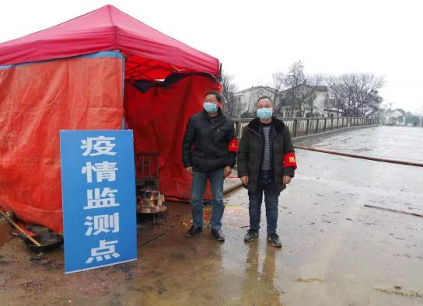
软服务提升——党建+中心工作
疫情防控敢于担当
防汛救灾迎难而上
疫情防控期间，党员积极参与路卡蹲守、上户劝导、巡逻值守、发放红黄绿卡近2000张，做到疫情防控有效管理。
防汛救灾期间，党员群众紧紧团结，坚守在一撇洪堤，42名党员带动60余名群众全面完成清基扫障、清理漂浮、排查处险工作任务。

Slide 45
软服务提升——党建+志愿服务
党建带妇建
党建带团建
构建“党建+志愿者”工作模式，切实发挥党总支主导责任，发挥党员引领作用，结合“巴陵先锋党员活动日”，开展志愿服务活动24次。现义南村志愿服务队志愿者有132名，其中党员52名。

Slide 46
硬服务优化——警务消防
辅警走访群众
微型消防站点

Slide 47
硬服务优化——医疗卫生
村级卫生室
村医为村民量体温

Slide 48
硬服务优化——信息发布
村级服务中心电子显示屏、公告栏和微信群及时发布信息

Slide 49
硬服务优化——助农取款服务点建设
助农取款服务点建设已选址，已与农商行签定建设协议

Slide 50
硬设施提升——基础设施建设
2017-2019年，村级基础设施建设共投入资金325万元，其中：村集体经济投入资金150万元；乡贤捐赠30万元；群众投工投劳45万元；向上争取项目资金100万元.

Slide 51
成 效
义南村在构建共治共享的基层治理格局中，党员不仅是公众参与的重要成员，也是社会协同的纽带，充分发挥了党员在基层治理中的先锋模范作用。

Slide 52
全国文明村义南村欢迎您！
人民对美好生活的向往，就是我们的奋斗目标！

